Slide 1
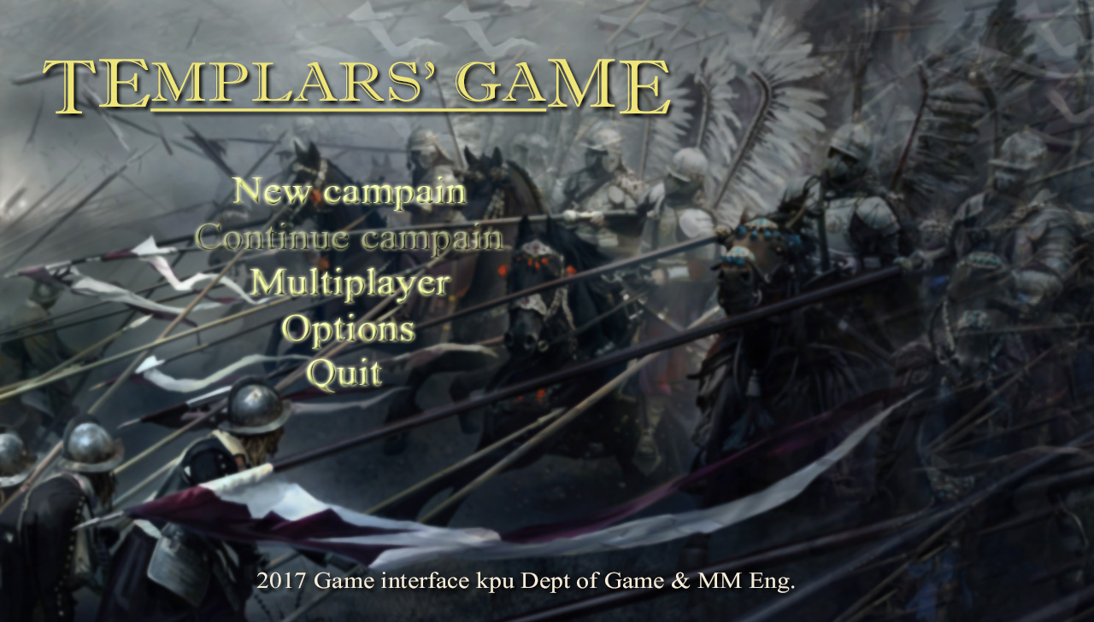
게임 스토리 기획서
게임공학부 허성준

Slide 2

스토리
프랑스와 영국의 기나긴 [백년전쟁] 중 중립 지역에 속하는 노르망디, 캉 지방에서 두 국가를 대표하는 기사들이 만나 서로 겨루게 된다.
백작(플레이어)들은 1:1의 결투만 할 수 있으며, 룰에 맞추어 기사들간의 무예와 귀족들의 시기적절한 전략을 요구받게 된다.

Slide 3
게임 개요
기사들 간의 마창 시합 형식으로, 마주보고 있는 두 진영에서 기사들을 내보내 대결하는 형식.
적 진영의 마굿간들을 점령하면 1점씩, 가운데 지휘부를 점령하면 바로 승리한다. 제한 시간이 끝나면 더 많은 점수를 획득한 쪽이 승리한다.
한번 사용한 유닛카드는 재사용횟수에 비례하여 능력치가 조금씩 오른다.
사용되는 기사들은 지니고 있는 무기나 갑옷의 종류, 기승 상태의 유무 등에 의해 특성과 능력치가 조금씩 다르다.

